Slide 1
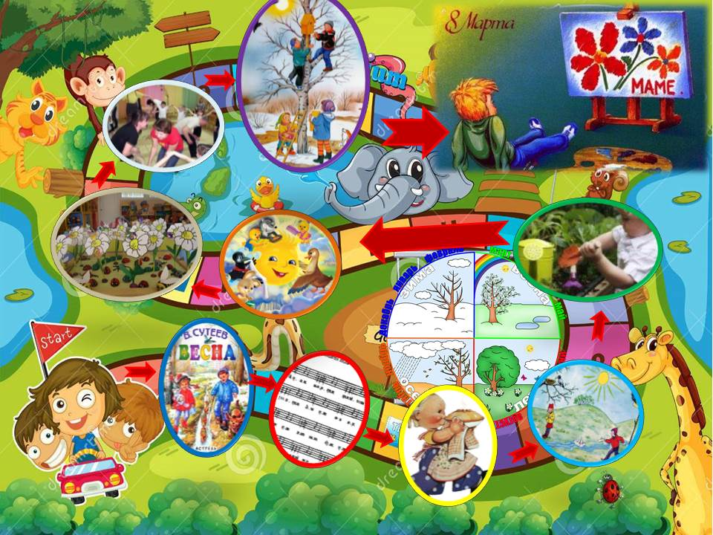
Мастер класс «Адвент календарь»

Slide 2
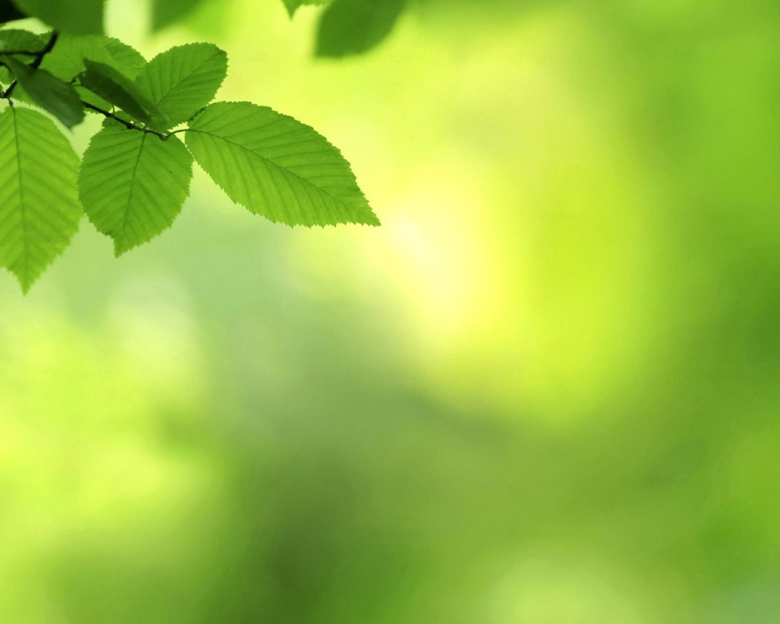
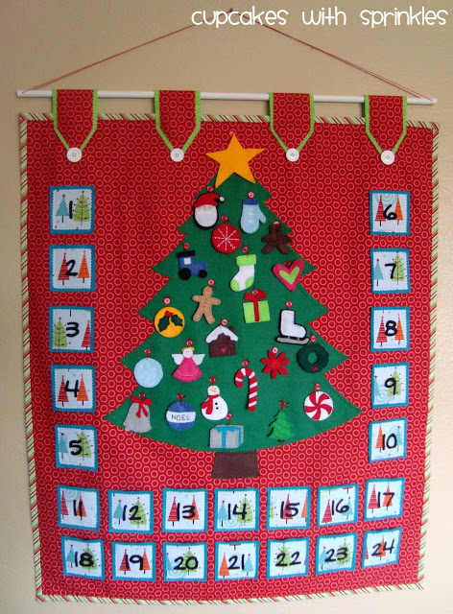
Представляю Вам методическое пособие с интригующим названием Адвент-календарь.
В оригинале Адвент-календарь или Календарь ожидания, вовсе не методическое пособие.
Это рождественский календарь, который был придуман в Германии фрау Лэнг для своего сына относительно недавно в 19 веке.
Задумка была для сына, который часто задавал вопрос о том, когда же придет Рождество.
Дни обозначаются каким либо объектом (кармашком, коробочкой, носочком и т. д.) в каждый кладется сладость и задание.
Но увидев его я решила любыми путями "адаптировать" эту замечательную идею для своих ребятишек в детском саду.

Slide 3
Адвент – календарь или календарь ожидания весны

Slide 4
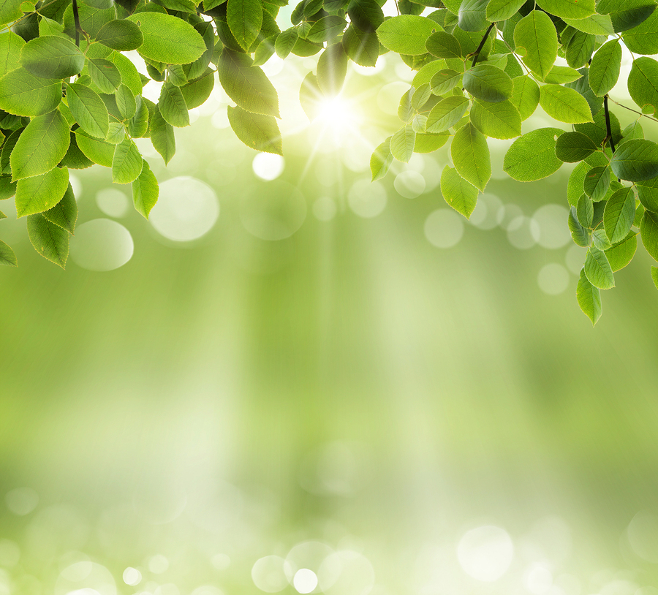
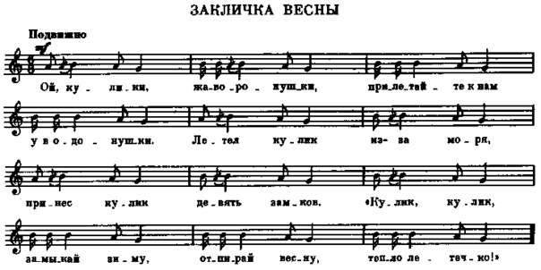
Зачастую работая по проектной деятельности в детском саду, приходится сталкиваться с тем, что проект, заложенный по этапному шагу сложно прослеживать не то, что детям, но и самим педагогам.
Как правило даже на неделю закладывается довольно содержательная поэтапная работа. Так вот, чтобы ребятам было интересно и интригующе, я перед проектом планирую наглядное пособие, в котором отражаются основные этапы предстоящего проекта.
Благодаря этому пособию дети уже в начале дня ( недели) в предвкушении интересного поиска решений. Например, первый день: обложка книги (рассматриваю с детьми обложку книги. Предлагаю детям по иллюстрации на обложке догадаться о чем же эта книга. Затем читаем ее совместно с детьми, понравившееся заучиваем наизусть).
Второй день: Нотный стан с нотами вводит детей в интригу дня – что же это?! Для чего? Оказывается – так пишутся песни и музыка! Предлагаю детям прослушать весеннюю музыку и выучить песенку о весне.

Slide 5
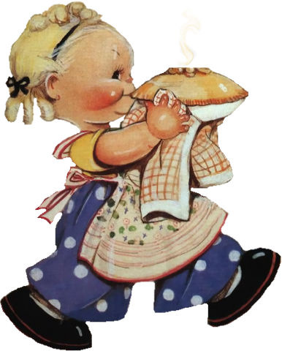
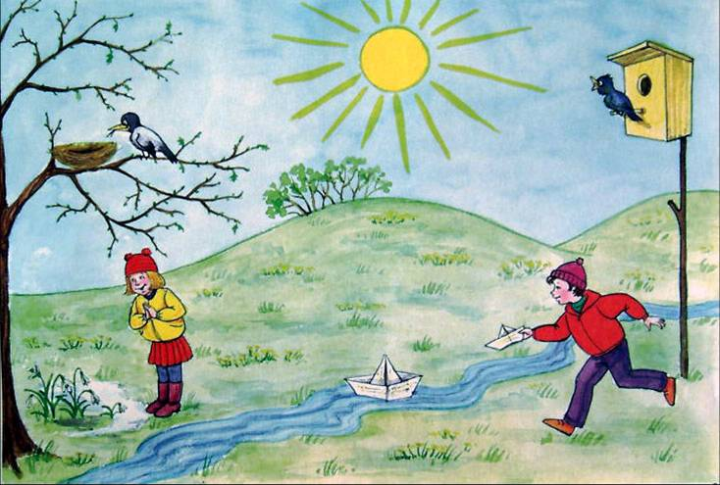
Третий день: Что на иллюстрации?! Куда же идет девочка с пирожком?! Выясняем, что она идет на праздник «Пирожок – румяный бок». Организую детей на сезонный утренник.
Четвертый день: Ребята, посмотрите-ка какой красивый рисунок! Как ВЫ думаете, кто же его нарисовал?!... (ответы и предположения детей) А я знаю, что Вы очень хорошо рисуете, может и мы нарисуем что-нибудь о весне и подарим свои рисунки вашим мамочкам на праздник весны?!
И так далее….
Данную педагогическую
находку можно адаптировать
не только под любую тему
в детском саду, но и
в начальной школе для
учеников начальных
классов.

Slide 6
Приложение: проект.
«Весеннее настроение».
Тип проекта: познавательно-творческий.
По составу участников: групповой.
Возраст детей: 2-ая младшая группа.
Продолжительность проекта:2 недели
Характер контактов: ребенок и семья; воспитатели и дети; воспитатели – родители – дети.
Проблема: В современном мире, где во всех развитых странах решаются, в основном проблемы глобального технического и научного характера, когда массовая культура имеет приоритет над традициями и обычаями родной культуры. Молодое поколение родителей всё меньше и меньше внимания уделяет тому, что делает группу людей семьёй, с её теплыми отношениями и заботой друг о друге. Работа, порой, отнимает всё время и силы молодых мам и пап, не оставляя им, так необходимых, мгновений для общения с детьми. Даже выходные дети и родители проводят не на природе, любуясь её красой, наблюдая за происходящими изменениями, обогащая и дополняя её красоту своей заботой, а у телевизора или компьютера.
В связи с этим у детей не воспитано заботливое отношение к пробуждающейся природе. У детей нет представления о первых цветах весны. Дети владеют небольшими знаниями о перелетных птицах, об их жизни в весенний период. Дети не умеют устанавливать простейшие связи между условиями наступающего внешнего времени года и поведением животных, птиц, состоянием растительности. Снижен уровень речевого развития, активный, пассивный словарь мал, грамматический строй речи у детей не сформированы знаний о весенних изменениях в живой и не живой природе нарушен. Отсутствует связанность речи при построении развернутого высказывания. Думаем, причиной является недостаточно материалов по данной теме, мало внимания, уделено данной теме в программе детского сада. Особенно этой теме не удаляется внимания дома со стороны родителей.

Slide 7
Актуальность:
Ребенок должен вырасти хозяином, чувствовать ответственность за всю живую природу, которая окружает его. Сохранить, окружающий мир для своих потомков. И мы – взрослые, воспитатели, родители, должны дать необходимые знания, научить беречь, любить природу с малых лет.
Чтобы решить проблему, поставлены цели:
-Дать детям представление о времени года «весна»;
- Добиться усвоения знаний о весенних изменениях в живой и не живой природе;
-Способствовать формированию бережного отношения к пробуждению природы, к её отдельным явлениям;
-Активизировать творческий потенциал родителей и детей; укреплять преемственность поколений;
-Создавать у детей радостное настроение посредством привлечения к праздничным мероприятиям.
Задачи:
- Создать условия для участия родителей и детей в образовательном процессе;
-Конкретизировать и углублять представления детей о первых признаках весны (состоянии погоды, неба, растительности, характерных осадках).
- Обеспечить знакомство с особенностью жизни диких животных и птиц в период наступления весны;
-Добиться умения устанавливать простейшие связи между условиями наступающего весеннего времени года и поведением животных, состоянием растительности;
-Вызвать стремление общаться со сверстниками в процессе игровой деятельности;
- Способствовать формированию потребности в чтении, как источнике новых знаний об окружающем;
-Способствовать развитию умения общаться со взрослыми, отвечать на вопросы по прочитанному, вести диалог;
-Укреплять здоровье детей осуществлением закаливающей процедуры, приобщать детей к здоровому образу жизни;
- Вызвать у пассивных родителей и детей интерес через стихи, загадки, творческую проектную деятельность и организацию художественно – продуктивной деятельности.
- Способствовать развитию познавательной активности, мышления воображения, коммуникативных навыков;
-Обеспечить развитие продуктивной деятельности детей, совершенствовать навыки и умения в рисовании, лепке, аппликации, развивать творческие способности;
- Способствовать формированию первичных представлений о выразительных возможностях музыки, её способности передавать различные эмоции, настроения.

Slide 8
Средства реализации:
Воспитатели: организует образовательные ситуации, совместную продуктивную деятельность, консультирование родителей и оформление выставки буклетов «Народные приметы о весне» и композиции «У солнышка в гостях» в группе, выставка творческих работ детей «Весенняя полянка». Подготовка совместно с музыкальным руководителем весенней сказки (утренник) «Пирожок- румяный бок» и физкультурного работника спортивного развлечения «Весеннее приключение».
Дети: принимают участие в познавательной и продуктивной деятельности.
Родители: совместно с детьми и воспитателем создают выставку буклетов «Народные приметы о весне» и композицию «У солнышка в гостях», выставка творческих работ детей на тему «Весенняя полянка» и создание книги «Зеленая книга весны». Участвуют совместно с детьми в спортивном развлечении «Весеннее приключение» и готовят костюмы детям для музыкального представления «Пирожок – румяный бок».
Обеспечение проектной деятельности:
- Методическое:
- Наглядная информация для родителей «Весенние пейзажи».
- Материально-техническое: средства массовой информации; интернет.
- Материал для художественной деятельности;
- Семена растений и цветов для посева на рассаду.
В результате реализации данного проекта ожидается:
- Возможность каждой желающей семье принять участие в конкурсе, выставке.
- Повышение интереса детей к родному краю, его природе,
-Поднимется уровень информированности и интереса родителей к деятельности МДОБУ и группы в частности;
- Родители примут участие в жизни группы: участие в создании книги «Весна - красна», изготовлении солнышек и буклетов «Народные приметы о весне».
- Появится интерес к совместной работе с детьми, работниками детского сада и родителями.

Slide 9
План реализации проекта:
1.Подготовительный этап.
Цель: Заинтересовать родителей и детей проблемой и задачами проекта.
- Определение цели и задач проекта.
- Составление плана реализации проекта (основного этапа проектирования).
- Заинтересовать детей в проблеме при помощи доступных средств: диалогов, бесед, игр, чтения литературных произведений, сбора информации;
- Подбор художественной литературы для чтения детям про весну: стихи, загадки, сказки.
- Изучение сайтов с весенними пейзажами русских художников.
- Подобрать методическую литературу по теме: изучение литературы: Н. Е. Веракса «Проектная Деятельность в детском саду», Л. В. Куцакова «Творим и мастерим», Г. Н. Давыдова «Подарки к праздникам».
- Разработка конспектов НОД.
- Подобрать дидактический материал, наглядные пособия (альбомы для рассматривания, картины, настольные игры)
- Составить перспективный план.
2.Основной этап
- Чтение с детьми литературы о весне.
- Разучивание с детьми песен и стихов о весне.
- Проведение совместной с детьми весенней сказки (утренник) тема: «Пирожок – румяный бок».
- Продуктивная деятельность совместно с детьми (творческие работы)
- Создание «огородной грядки» и посадка рассады петуний.
- Оповещение родителей о предстоящей выставке поделок по теме «У солнышка в гостях» и буклетов «Народные приметы о весне».
- Индивидуальные консультации родителей по этапам изготовления поделок, буклетов, страниц для « весенней книги».
- Оформление выставки детских творческих работ «Весенняя полянка».
3.Завершающий этап
- Совместная с детьми деятельность.
-Оформление выставки творческих работ совместной деятельности родителей и детей
- Фиксирование выставки творческих работ «Весенняя полянка» (фоторепортаж)
- Спортивное развлечение (дети совместно с родителями) на тему: «Весеннее приключение ».
- Опрос детей по теме проекта с целью выявить знания детей; (диагностика)

Slide 10
Предварительный продукт проекта:
Адвент-календарь. Календарь ожидания первого дня весны.
Презентация проекта:
1. Создание фотоальбома « Весенняя творческая кладовая».
2. Презентации книги (самоделки) «Зеленая книга весны».
3. Спортивное развлечение «Весеннее приключение».
Рефлексия:
В рамках проекта, работа получилась познавательной. Проектная деятельность спланирована с учетом интеграции областей, помогая детям освоить и осмыслить новые знания, добытые с помощью родителей и воспитателей. Расширяя кругозор и представления об окружающем мире. Дети овладели конкретными знаниями. Научились делать конкретные простейшие выводы. Поняли, что надо беречь природу, любоваться ею, а не разрушать. Дети стали делиться полученной информацией из различных источников с другими детьми. Родители заинтересовались результатами и продуктами проекта.

